Slide 1


Slide 2
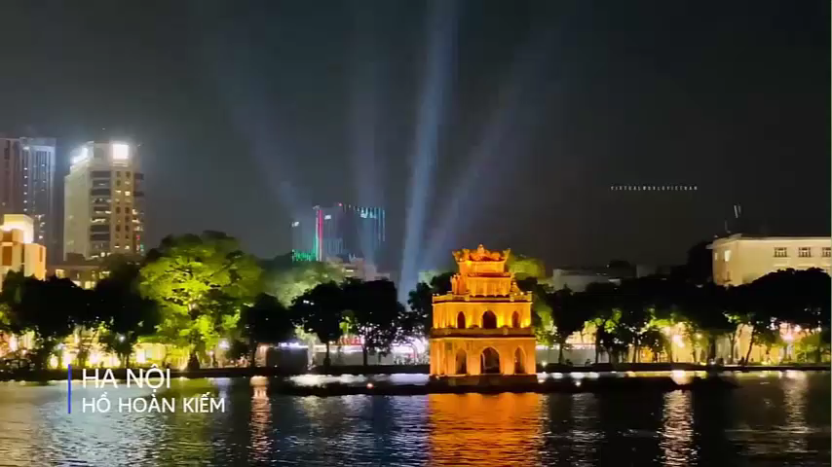

Slide 3


HOẠT ĐỘNG TRẢI NGHIỆM
HOẠT ĐỘNG GIÁO DỤC THEO CHỦ ĐỀ:
TUYÊN TRUYỀN BẢO VỆ THIÊN NHIÊN

Slide 4
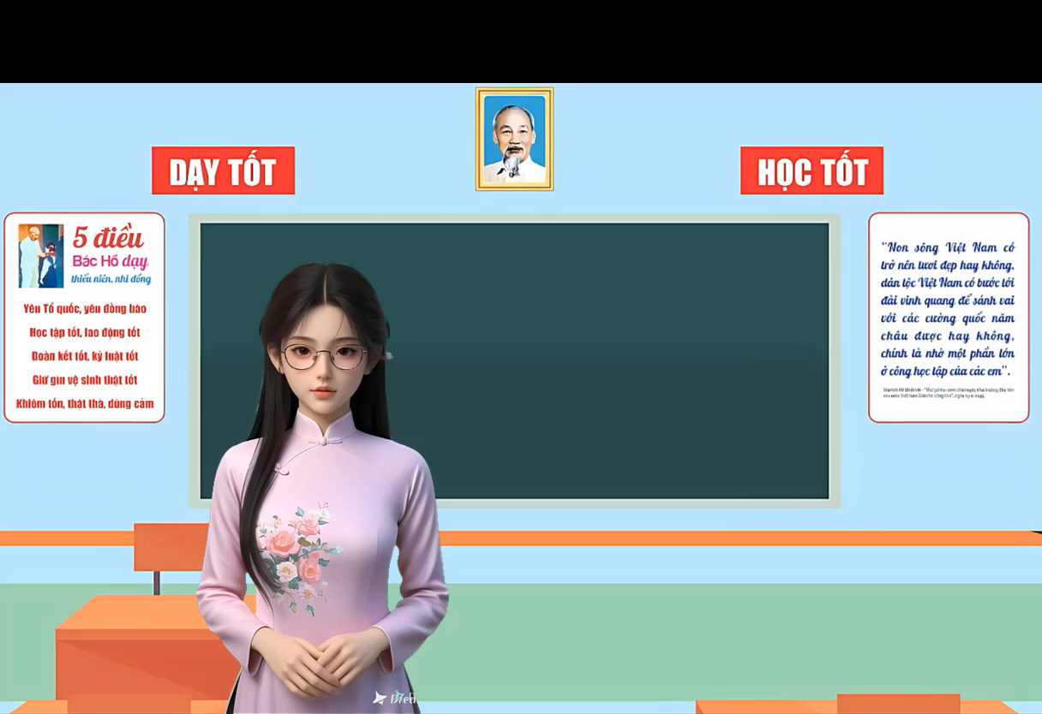

Slide 5

TRÒ CHƠI
NÊN HAY KHÔNG NÊN

Slide 6
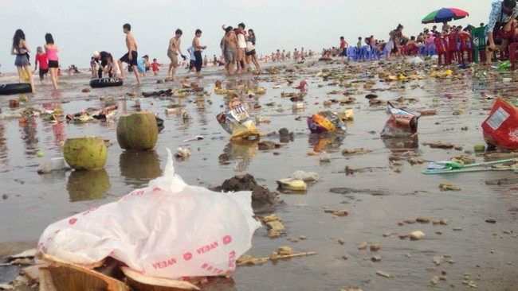
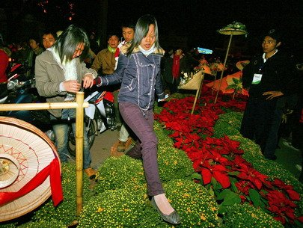
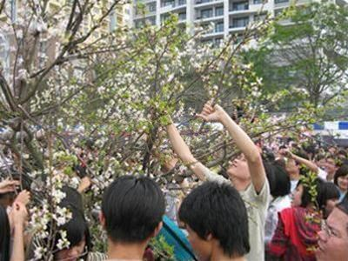
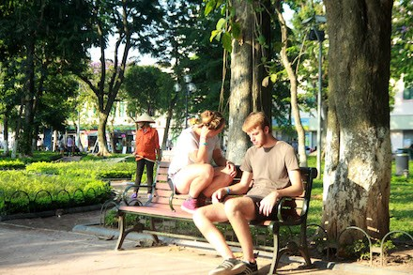
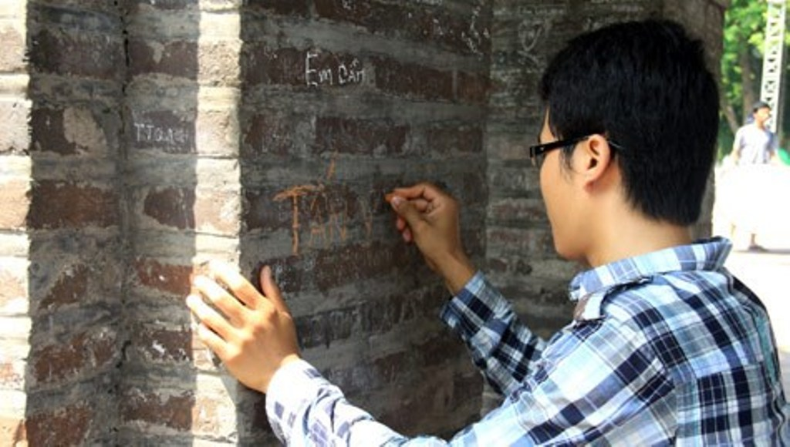
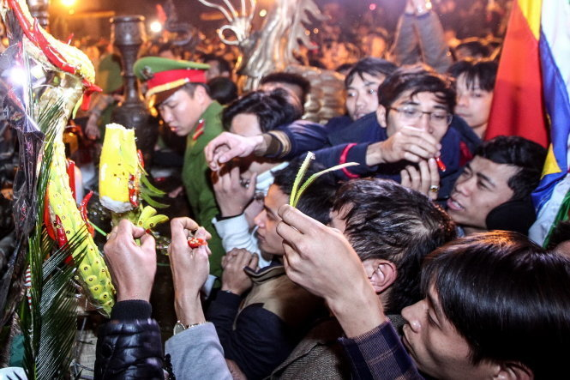
NHỮNG VIỆC KHÔNG NÊN LÀM

Slide 7




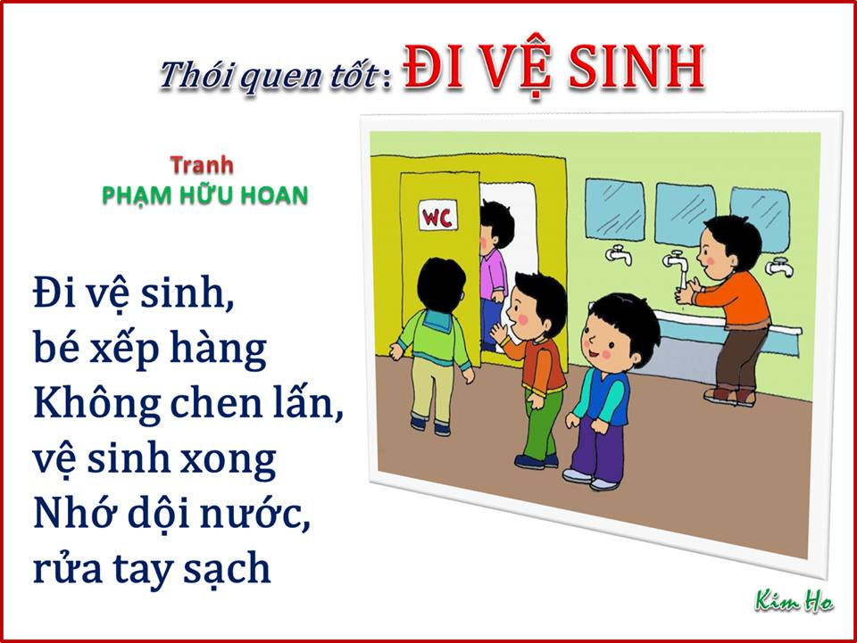

NHỮNG VIỆC NÊN LÀM

Slide 8


Chúng ta vừa thấy những hành động thường diễn ra ở nơi công cộng. Chúng ta nên tránh những việc không nên làm và tích cực nên làm những việc tốt để bảo vệ cảnh quan thiên nhiên

Slide 9
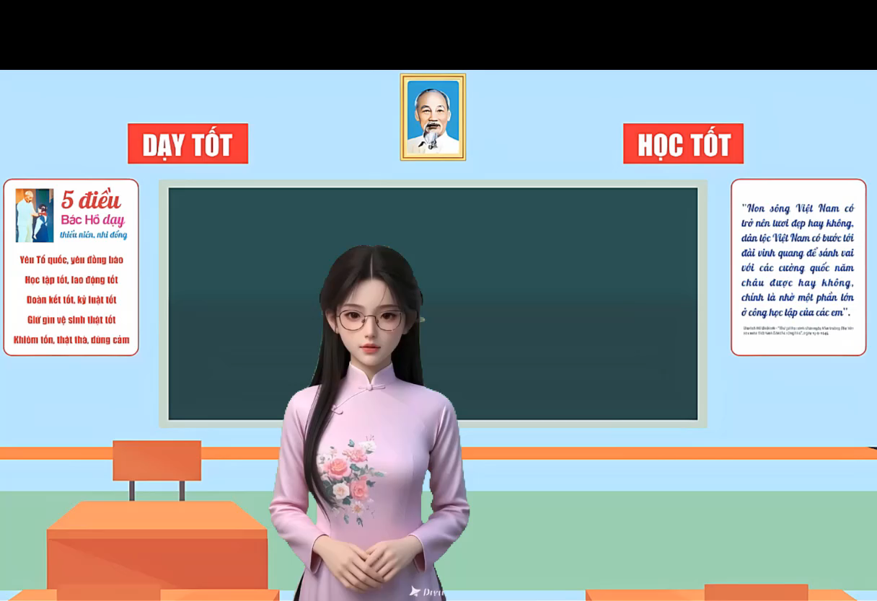

Slide 10

TUYÊN TRUYỀN BẢO VỆ THIÊN NHIÊN
THẢO LUẬN NHÓM
Xây dựng các quy tắc ứng xử bảo vệ cảnh quan thiên nhiên
- Xác định hành vi nên hay không nên làm khi đi tham quan
- Lựa chọn một hình thức trình bày sao cho sinh động, hấp dẫn, hiệu quả

Slide 11
TIÊU CHÍ ĐÁNH GIÁ
1. Nội dung đúng yêu cầu
2. Hình thức thể hiện phong phú, sáng tạo có tính thuyết phục cao.
3. Phong thái thể hiện tự nhiên.

Slide 12
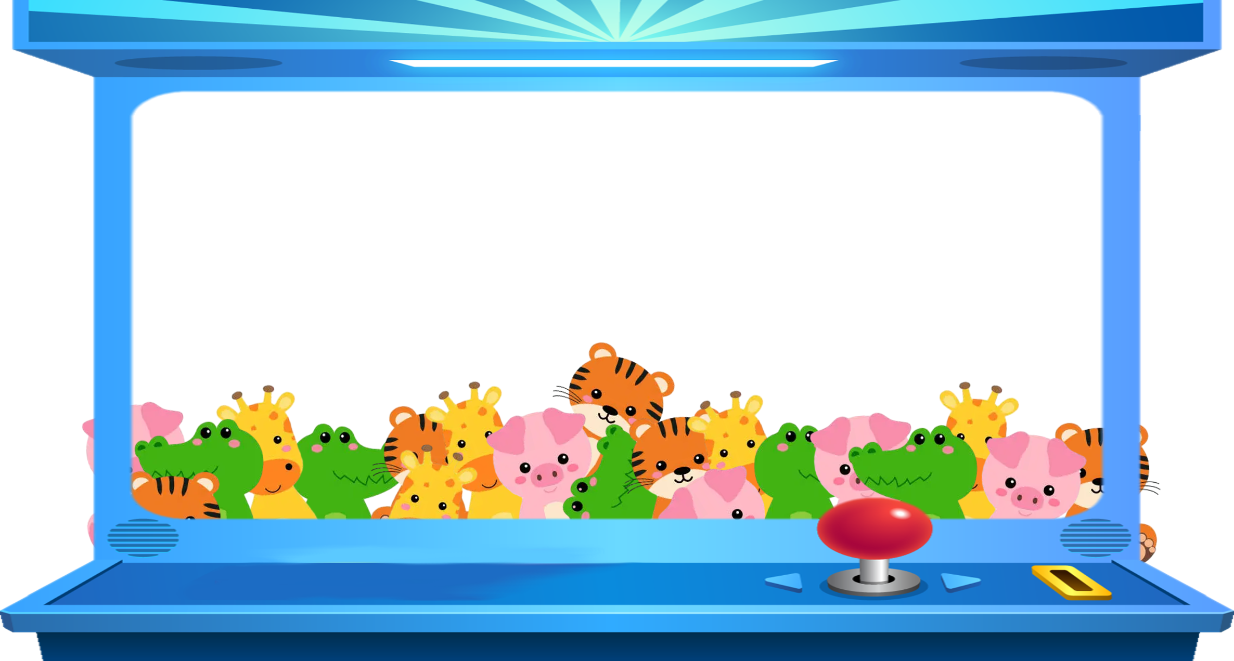
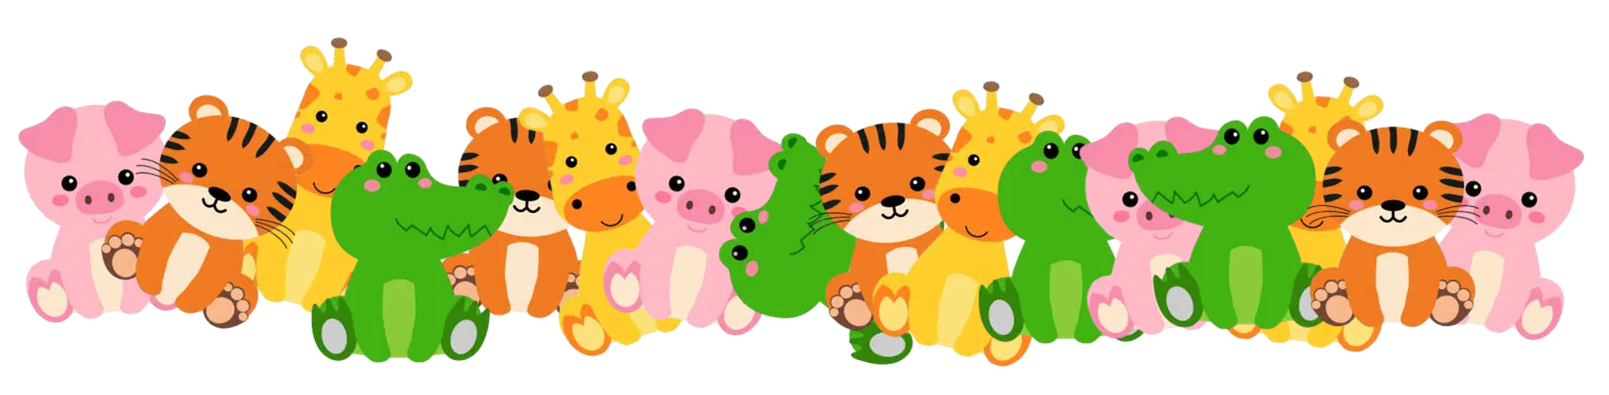
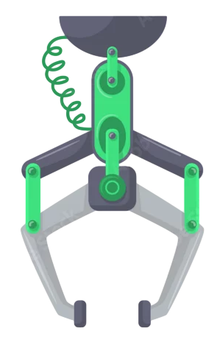




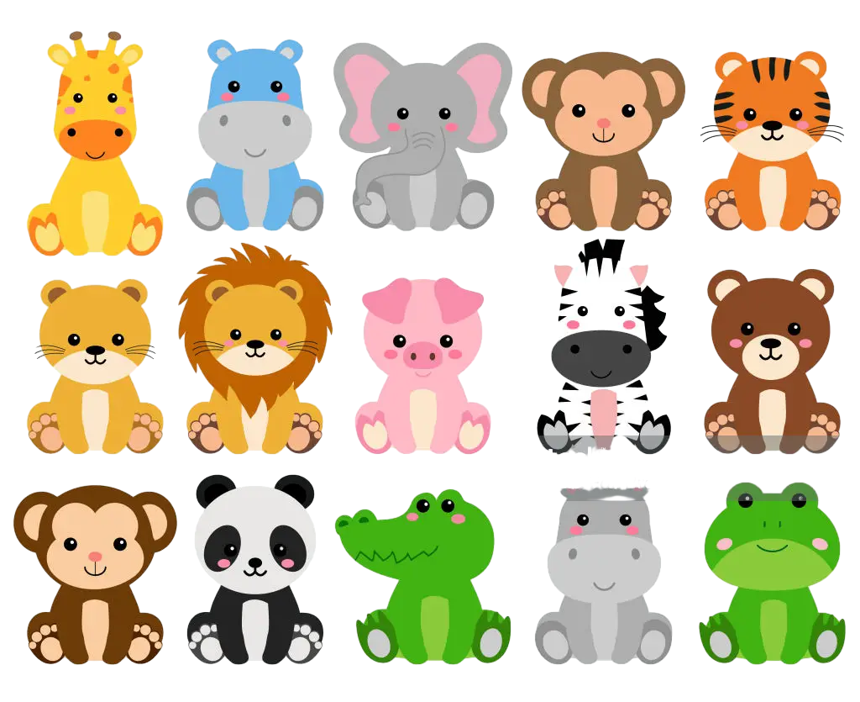
Nhóm 1
Nhóm 2
Nhóm 3
Nhóm 4

Slide 13
Những việc nên làm
- Thu gom rác thải trên bờ biển.
- Trồng nhiều cây xanh.
- Giữ gìn vệ sinh nơi công cộng.
Đi vệ sinh đúng nơi quy định.
Xếp hàng ngay ngắn, theo thứ tự.
Nhặt rác cho vào thùng, không vứt rác bừa bãi.
Không khắc lên cây, đá.
Đừng đạp lên hoa, lên cỏ.
Hạn chế sử dụng chai lọ một lần.
Không thả bóng bay, đèn lồng.
Những việc không nên làm
Bẻ cành cây, hái hoa...
Dùng nhiều rác thải nhựa. (ống hút, chai, lọ, túi nilon....)
Giẫm lên thảm cỏ.
Khắc tên lên cây, đá.
Vứt rác bừa bãi
Chen lấn, xô đẩy.
Đổ nước thải chưa xử lí xuống sông, hồ...
Chặt phá rừng bừa bãi, làm củi...
Vẽ bậy lên tường.

Slide 14

XIN CHÂN THÀNH CẢM ƠN
QUÝ THẦY CÔ GIÁO VÀ CÁC EM

